Slide 1
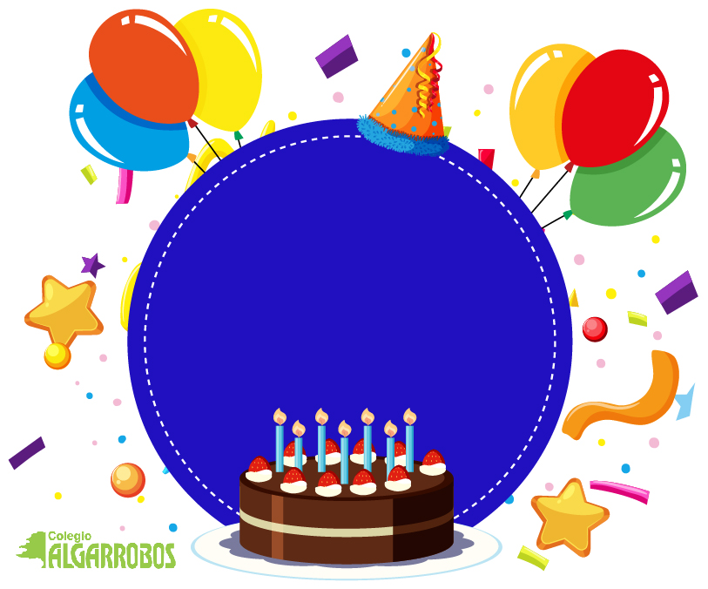
02 de junio
¡Feliz Cumpleaños!
Marcelo

